Slide 1
阳光电源
智慧园区一期项目
建设方案述标汇报
联想集团 项目组
2026年9月10日

Slide 2
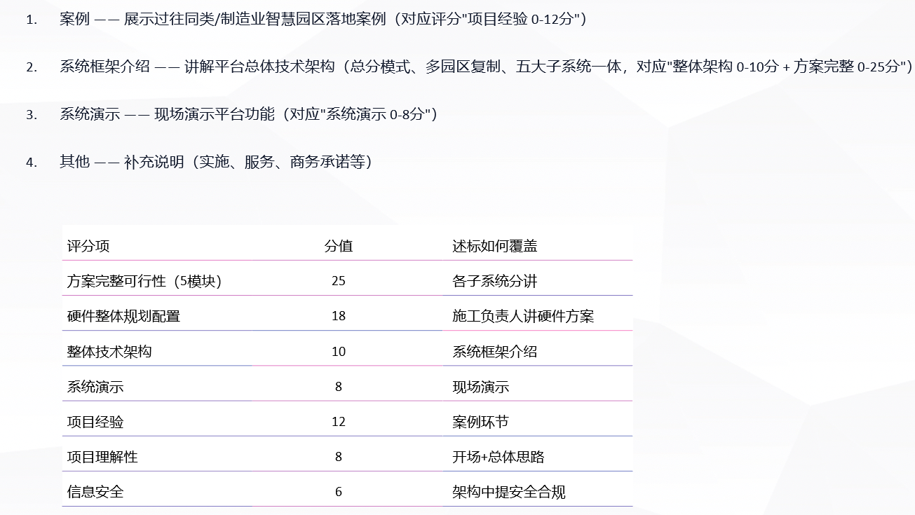
01 联想制造智慧园案例解析（朱尤栋）
02 阳光智慧园区建设方案总体架构（DW）
目录
CONTENTS
03 系统演示（伍玉斌 田磊）
04 实施方案（伍玉斌）
05 差异化服务优势（朱尤栋 田磊）

Slide 3
案例
济南黄金广场（办公园区）
联想武汉基地（制造园区）改造升级经验
联想南方基地（制造园区）整合型母本工厂
联想天津基地（制造园区）绿色低碳工业小镇
武汉联特（制造园区）
联想墨西哥工厂（制造园区）全球灯塔工厂
浙江能源集团白马湖实验室园区（研发园区）

Slide 4
总体架构
展示层 · 多端接入
PC 浏览器 B/S 免装
移动端 APP / 小程序
PDA / PAD / 穿戴 现场扫码作业
大屏 / 驾驶舱 园区·集团级看板
iSungrow / 钉钉 消息推送·待办
标准 API / 网关
业务应用层 · 五大业务域（远近耦合）
智慧安防 深融合 · AI+视频+告警
智慧消防 深融合 · 物联+安消一体
宿舍管理 深融合 · 主数据+门禁+工单
外协管理 中耦合 · 人员+流程+EHS
智慧物流 轻挂载 · 独立域+标准接口
服务注册 / 统一路由
平台服务底座 · 横向共性能力（所有域共享）
物联网平台 ｜ 物模型·协议适配
数据集成平台 ｜ ESB·接口治理
园区工单池 ｜ 可视化工单管理
视频 & 流媒体 ｜ GB28181·NVR
AI 算法仓 ｜ 算法编排调度
流程引擎 ｜ 可视化 BPM
报表平台 / 看板 ｜ 定制报表
统一权限 ｜ RBAC·SSO
消息推送 ｜ 钉钉/短信/邮件
数据总线
集成与数据层 · ESB 统一集成（纵向贯穿）
iSungrow · BPM · MDM · EHS · ERP · WMS · TMS · EAM · EMS · 数据湖 · 费控 · 第三方平台 · 统一认证
系统管理 ｜ 可视化编排
Notes:
ESB
数据湖、数仓？
IOT平台
算法管理
报表工具

Slide 5




应用架构
设计原则
四层应用分层
01
按业务域拆分独立服务
层次 | 职责 | 扩展机制
接入层 （API 网关） | 统一入口·鉴权·限流·路由 | 新服务自动注册，网关统一路由
业务服务层 | 五大业务域 + 共享服务 | 新增域=新增微服务，插件化挂载
能力服务层 | 物联/AI/视频/流程/消息/报表 | 能力持续增强，被多域复用
集成服务层 | ESB 集成、外部系统对接 | 接口标准化，对接即扩展
安防·消防·宿舍·外协·物流各自为独立应用服务（Domain Service）
02
共性能力下沉为共享服务
用户权限·消息·流程·报表·主数据等平台级复用，避免每个域重复建设
03
新增功能 = 新增服务 / 插件
通过标准 API 注册进平台，可插拔、不动存量
插件化 / 模块化机制（核心）
接口与二开能力
响应招标 IT 评分 6 分
模块化插件框架：新业务域以“插件”挂载，注册路由·菜单·权限·数据模型即可用
全套 Restful API，新增字段在 API 中立即体现
新园区 = 复用同一套模块/插件；新功能 = 新增插件，不改造旧插件
API 支持增量 / 全量同步、失败重推、调用日志
前后端分离 + 动态菜单/权限：新模块自动出现在对应角色下
可视化接口管理平台，可配置调度
二次开发代码 + 核心源码交付，支持甲方自主扩展
阳光电源智慧园区平台 · 扩展性强化技术方案

Slide 6
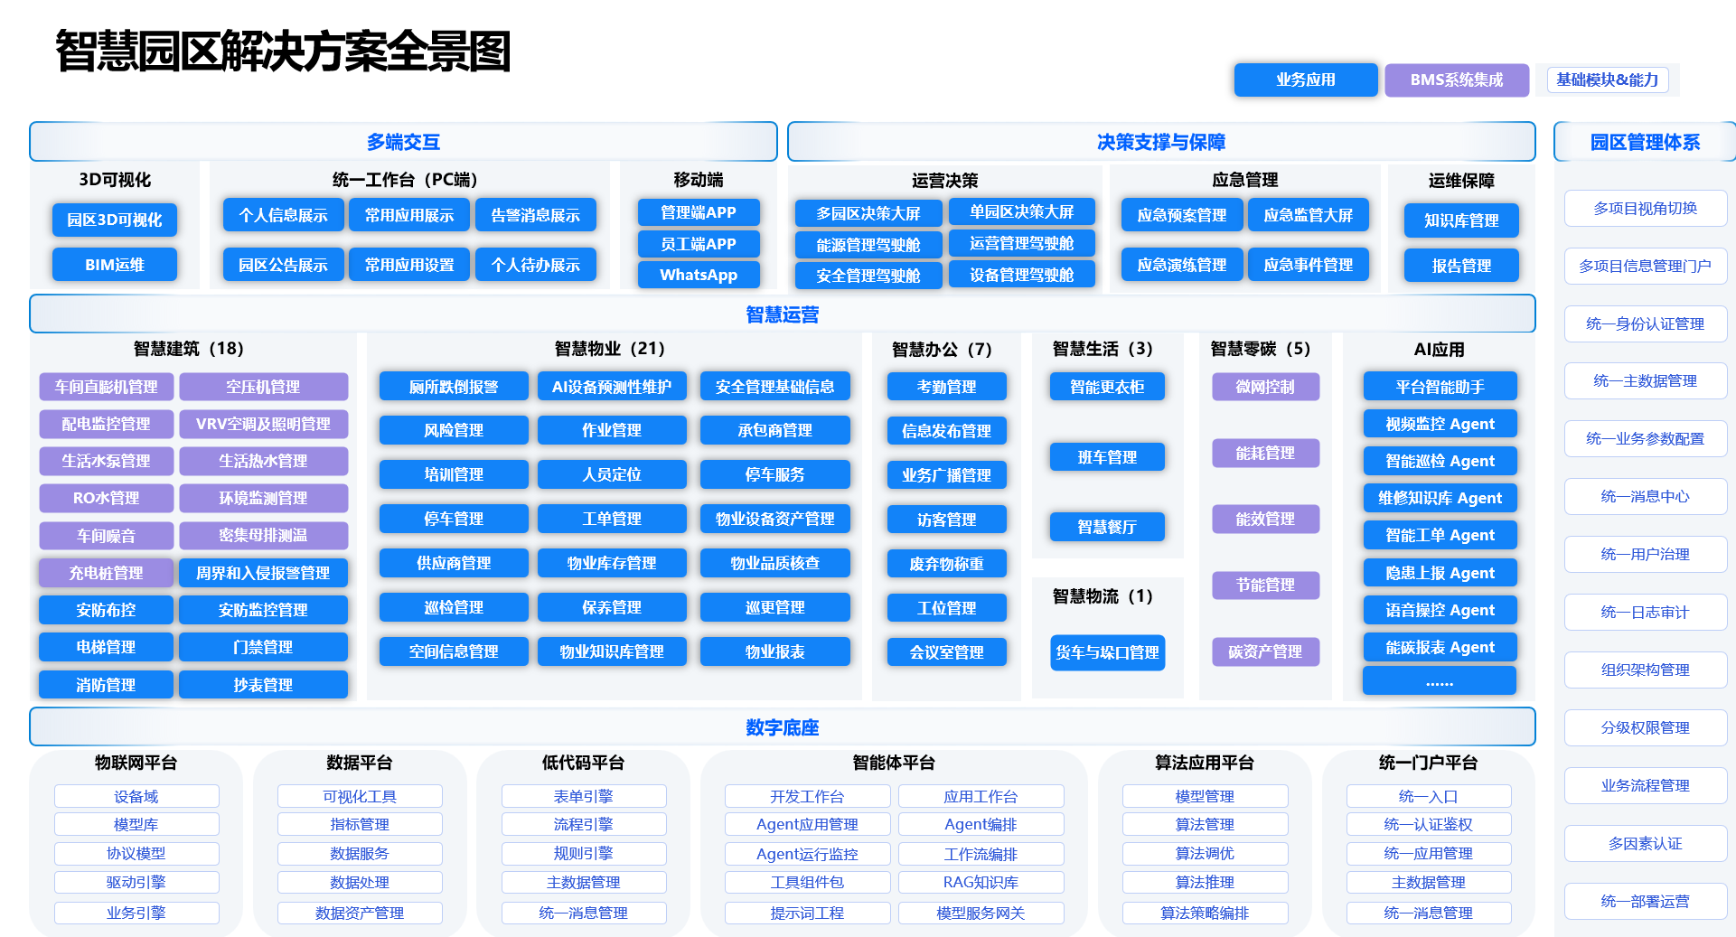
应用架构

Slide 7

园区物流子系统架构
以预约排队为入口、月台作业为核心、车辆调度为延伸，贯通车辆全流程与跨园区协同
角色入口层
供应商 / 货主
司机移动端
物流调度员
门岗核验端
月台作业端
管理驾驶舱
统一治理
业务闭环层
车辆全流程
车辆预约
排队叫号
入园核验
园内引导
月台分配
装卸作业
出园检查
评价反馈
身份认证
园内运输与跨园区调度复用统一车辆、司机、任务、路线与费用模型
权限分级
应用功能层
预约管理
排队叫号
入园核验
园内导航
月台管理
装卸协同
出园闭环
车辆调度
评价反馈
事件工单
公共平台层
统一身份权限
流程规则配置
主数据管理
ESB / API集成
消息通知中心
事件工单闭环
指标驾驶舱
日志审计
核心对象：供应商｜送发货单｜车辆司机｜预约排队单｜厂房月台｜物料货物｜装卸任务｜通行作业记录
运维监控
集成物联层
统一适配
企业系统协同
现场设备 / 数据源
SRM供应商 · WMS仓储 · TMS运输 · ERP订单
车辆管理 · 道闸系统 · 电子出门条
车牌识别 · 道闸设备 · 视频监控
司机定位 / 轨迹 · 月台状态（现场深化）
异常重试
关键闭环 爽约释放月台｜超时装卸告警｜接口失败重试补偿｜异常人工接管｜出园评价归档

Slide 8
外协人员管理子系统架构
贯通单位、人员、资质培训、准入考勤、作业安全、评价结算、离场黑名单的全过程闭环
角色入口层
外协单位工作台
作业人员APP
管理人员PC端
现场PDA / PAD
EHS管理端
运营驾驶舱
统一治理
业务闭环层
资格到结算
单位人员录入
资质培训达标
准入审批发证
授权与考勤
作业安全留痕
隐患整改复核
评价考核扣款
费用审批结算
离场销权入黑
实名身份
资格—权限—作业—评价—费用联动，关键状态自动驱动准入与门禁权限
资质校验
应用功能层
单位人员档案
资质培训准入
考勤统计
作业任务管理
违规行为评估
安全检查整改
服务评价考核
费用结算看板
离场黑名单
权限联动
公共平台层
组织用户中心
空间地图中心
事件告警中心
工单流程中心
消息中心
权限审计中心
接口任务中心
指标报表中心
安全闭环
核心对象：外协单位｜人员档案｜证件资质｜培训考试｜准入权限｜考勤终表｜作业安全｜评价结算单
黑名单
集成物联层
状态联动
企业系统协同
现场设备 / 数据源
iSungrow考勤 · 达实门禁一卡通 · EHS
人力资源 · BPM · ERP / 费控
指纹打卡 · 手机定位 · 门禁记录
人员花名册 · EHS检查考核数据
全程审计
关键闭环 资格失效自动停权｜未培训限制准入｜异常考勤核查｜隐患复查关闭｜评价扣款联动结算

Slide 9
智慧安防子系统架构
以统一视频汇聚为入口、AI识别与告警归一为核心、事件工单联动为闭环
角色入口层
集团安防管理
园区安保人员
EHS管理人员
值班管理人员
移动处置人员
安防驾驶舱
安全治理
安防闭环层
感知到复盘
多源告警接入
地图定位区域
视频录像调阅
AI风险识别
告警归一分级
通知派单处置
证据复核关闭
统计优化规则
设备身份
生产、周界、出入口、道路、仓库与危化区域统一纳管，事件处置结果反向优化规则与模型
视频权限
应用功能层
视频汇聚管理
周界出入口
道路车辆安全
仓库危化监管
AI视频分析
智能告警中心
视频巡查配置
事件联动处置
告警分级
公共平台层
统一身份认证
组织与权限
空间地图服务
事件告警中心
工单流程引擎
消息通知服务
接口管理审计
日志运维监控
超时升级
核心对象：摄像机与视频流｜录像索引｜AI告警｜门禁通行｜空间点位｜人员车辆特征｜处置工单｜审计日志
误报优化
集成物联层
端边云协同
平台与业务系统
感知设备 / 边缘资源
视频监控 · EHS · iSungrow / 钉钉 · 门禁一卡通
车辆管理 · 气体检测定位 · MDM / 空间数据
摄像机 · 门禁道闸 · 周界防区 · 消防告警
气体检测 · 人员定位 · 其他物联设备
全程审计
重点识别 安全穿戴｜入侵越界｜烟火倒地｜车辆逆行违停｜人车分流｜设备离线与视频质量

Slide 10
智慧消防子系统架构
以统一平台为底座，贯通消防感知、事件工单与应急联动，形成可视、可控、可追溯的消防闭环
角色入口层
消防管理PC端
值班人员移动端
巡检维保PDA
应急指挥大屏
现场处置手机端
消防一张图
安全控制
消防闭环层
监测到复盘
设施在线监测
风险早期预警
报警确认复核
预案匹配通知
应急联动处置
巡检维保执行
隐患整改销项
复盘分析改进
分级推送
报警确认、预案启动、联动控制、人员疏散与结果复核均纳入统一事件工单链路
人工确认
应用功能层
设备接入监测
火灾早期预警
报警确认
应急联动
消防一张图
巡检与维保
隐患整改
培训演练
统计分析
预案调度
公共平台层
统一门户身份
空间地图
资产设备台账
事件中心
工单中心
流程规则引擎
消息中心
权限日志指标
联动控制
核心对象：园区空间｜消防设施台账｜设备状态｜火灾报警｜预警故障｜巡检维保｜隐患整改｜应急处置
授权回退
感知接入层
统一物联
业务平台协同
消防设施 / 专业感知
视频平台 · 门禁系统 · EHS · EAM
消息中心 · 空间地图 · 应急资源
消防主机探测器 · 水系统泵阀 · 防排烟 · 电气火灾
应急照明/消防电源 · 气体灭火 · 热成像视频
复核归档
应急联动 广播疏散｜门禁通行｜视频复核｜防排烟控制｜应急资源调度｜人工授权与快速回退

Slide 11
宿舍管理子系统架构
以宿舍全生命周期为主线，贯通人员、空间、权限、计量、费用与物业服务数据
角色入口层
员工服务端
HR / 宿管PC端
iSungrow移动端
维修PDA / PAD
门禁管理端
运营驾驶舱
统一治理
业务闭环层
入住到退宿
入住申请
审核智能分寝
身份核验签署
入住门禁授权
调宿关系同步
报修派单反馈
水电计费结算
退宿验收回收
人员实名
人员状态、房源床位、门禁权限、水电费用与维修服务同步更新，避免多系统状态不一致
房源规则
应用功能层
房源床位管理
入住申请审核
智能分寝办理
调宿管理
维修工单服务
水电费用管理
门禁授权管理
退宿运营分析
权限同步
公共平台层
统一门户身份
组织空间主数据
流程审批引擎
规则引擎
事件工单中心
消息中心
权限日志审计
指标驾驶舱
计费口径
核心对象：房源床位｜人员入住｜调宿关系｜维修工单｜门禁权限｜水电读数｜费用结算｜退宿档案
服务评价
集成物联层
状态同步
企业系统协同
现场设备 / 数据源
人员主数据 · BPM · PS / WTS · 身份认证
门禁系统 · 物业工单 · 费用薪酬 · 数据驾驶舱
门禁设备 · 智能水电表 · 空间房源台账
员工 / HR申请数据 · 现场深化设备
日志审计
状态闭环 入住授权回收｜调宿关系同步｜报修验收评价｜水电分摊结算｜退宿验房清账

Slide 12


数据架构
多租户数据模型（多园区隔离）
核心
共享主数据
分园业务数据 · 两级隔离
租户初始化
园区/人员/资产/空间，统一维护、多园复用（对接 MDM）
强隔离：分库/分 Schema（独立园区）；轻隔离：共享库 + 租户字段
新园区 = 初始化租户数据 + 关联主数据，即插即用
混合存储架构（支撑 5PB + 性能）
数据类型 | 存储方案 | 用途
结构化业务数据 | 关系库（MySQL/PG）+ 分库分表 | 单据、配置、主数据
高并发时序数据 | 时序数据库 | IoT 遥测、能耗、传感器
非结构化视频/图片 | 对象存储（分布式文件） | 录像、抓拍、附件
全文检索 & 日志 | 搜索引擎（ES）/ 日志系统 | 检索、审计、操作日志
分析 / 报表 | OLAP / 数仓 | 20+ 定制报表、指标看板
数据分层与治理
三级分层：主数据 → 业务数据 → 指标看板，所有域统一收口
统一指标目录：口径 / 计算逻辑统一定义，新增园区 / 模块自动纳入
数据资产 L1–L5：按企业标准建立数据资产清单
分类分级 + 脱敏 + 存储加密：响应合规要求（PIA / SRA）
物流数据如何融入
物流作为独立域，其单据 / 轨迹等数据经数据集成平台汇聚，统一纳入指标看板——既保持独立完整，又进入园区全局视图。数据量增长由时序库 + 对象存储 + 分库分表共同承担，水平扩展无瓶颈。

Slide 13



技术架构
无状态应用 + 容器化水平扩展
IoT 设备接入可扩展设计
重点
无状态应用
K8s 容器编排
弹性伸缩
多协议接入 · 统一适配层
MQTT · HTTP · CoAP · GB28181 · NB-IoT · 485 等
承载层：Docker + Kubernetes ｜ 支持滚动更新、灰度发布
5000
1000
物模型 + 设备影子
新设备 = 定义物模型 + 协议适配器，即插即用、不写死代码
并发在线
高峰并发
中间件集群化（高可用基底）
设备白名单 + 分区管理
按园区 / 类型管控海量设备；OTA 升级 + 完整台账
中间件 | 作用
消息队列（Kafka / RabbitMQ） | 解耦 + 削峰（告警、事件、数据上报）
Redis 集群 | 缓存、会话、热点数据
注册中心 + 配置中心 + 网关 | 微服务治理，新增服务自动注册 / 路由
视频接入（GB/T28181）
标准协议接入，接入服务器可横向堆叠扩展
AI 算法可扩展（算法仓）
重点
算法仓上架/下架
绑定摄像机
生成分析计划

Slide 14

部署架构
总部中心 · 集中管控 · 统一运维
数据湖 / 数仓 全园汇聚
集团级看板 跨园态势
统一主数据 / SSO MDM
统一运维 / 升级 版本·审计
算法仓 / 模型中心 AI 集中
专线 / VPN · 实时增量同步
分园区本地节点 · 独立可运行（断网可用）
园区 A 边缘节点 独立运行
园区 B 边缘节点 独立运行
园区 C 边缘节点 独立运行
集团复制 · 新园区 一键初始化
部署分层策略
关键扩展设计
层级 | 部署内容 | 说明
总部中心 | 数据湖、集团看板、主数据、SSO、运维监控、算法仓 | 集中管控，跨园统一视图
分园节点 | 业务应用、本地视频/AI、本地 IoT 采集、本地告警 | 独立可运行（断网可用）
同步机制 | 边缘 → 中心数据同步 / 汇聚 | 事件 + 增量同步，断网缓存、恢复续传
“一键建园”：新园区 = 初始化租户 + 部署标准边缘节点 + 关联总部，模板化开通
统一版本、统一升级：总部统一运维升级，边缘可滚动灰度
弹性扩容：单个园区增长 → 该园区边缘节点横向扩展（K8s）
高可用容灾：总部中心 + 分园区双重容灾，业务不中断

Slide 15

四类主要的扩展路径设计
增长类型 | 架构应对 | 影响面
新增园区 | 多租户数据隔离 + 模板化边缘节点 + 总分同步 | 零改存量，新租户即可用
新增用户 | 无状态应用水平扩容 + SSO + 动态权限 | 自动伸缩，无需停服
新增 IoT 设备 | 物模型 + 协议适配器 + 设备白名单 + 分区管理 | 即插即用，不写死代码
新增功能模块 | 微服务 / 插件化 + 动态菜单权限 | 新增服务，不动存量
扩展性保证的核心闭环
多租户（园区）× 微服务插件化（模块）× 物模型（设备）× 无状态弹性（用户）＝ 四类增长均不影响存量、可平滑扩展

Slide 16
01 联想制造智慧园案例解析
02 阳光智慧园区建设方案总体架构
目录
CONTENTS
03 系统演示
04 实施方案
05 差异化服务优势

Slide 17
场景演示
平台整体
新增园区
新增设备
数据集成
5大子系统
智慧物流
外协人员管理
智慧安防

Slide 18
01 联想制造智慧园案例解析
02 阳光智慧园区建设方案总体架构
目录
CONTENTS
03 系统演示
04 实施方案
05 差异化服务优势

Slide 19
实施方案

Slide 20
01 联想制造智慧园案例解析
02 阳光智慧园区建设方案总体架构
目录
CONTENTS
03 系统演示
04 实施方案
05 差异化服务优势

Slide 21
差异化服务方案与优势

